Slide 1

Сжимаем UTXO Set? Или что такое Utreexo

Slide 2
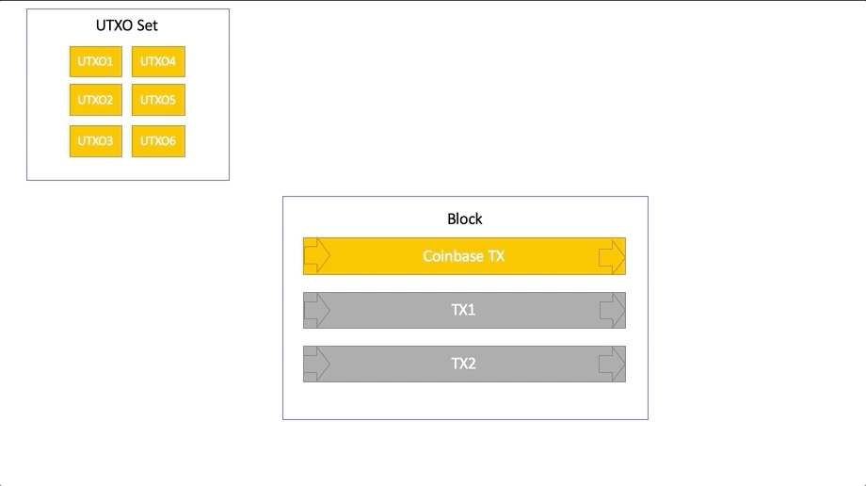
Процесс работы с UTXO на узле
Notes:
Новые UTXO всегда создаются транзакциями:
coinbase-транзакции без входов: создают новые UTXO в ходе эмиссии монет майнерами
обычные транзакции: создают новые UTXO, тратя при этом некий набор существующих UTXO

Slide 3
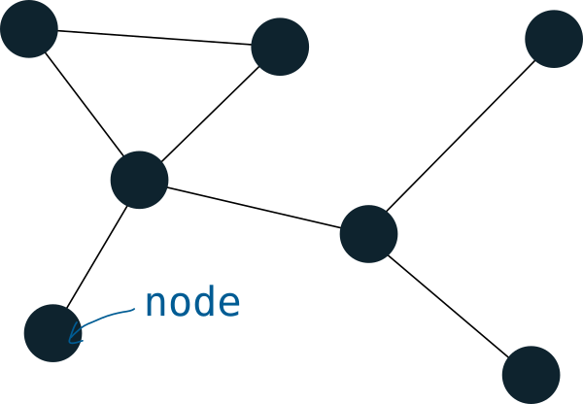


В Bitcoin доступные средства выражаются в виде множества нерастраченных выходов — UTXO-set
UTXO SET
UTXO SET
UTXO SET
UTXO SET
UTXO SET

Slide 4
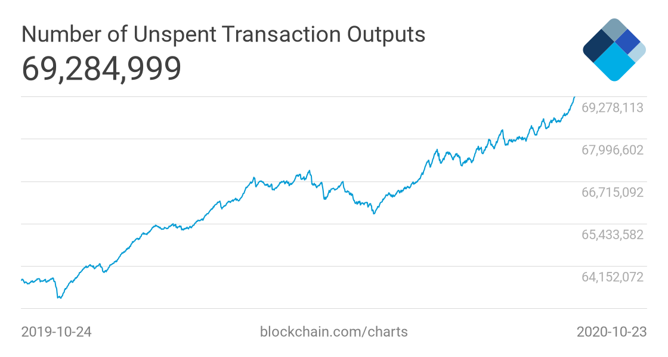
Мотивация!
Naive UTXO ~ 4GB

Slide 5

Utreexo
Элементы в Utreexo расположены в виде леса идеальных двоичных деревьев.
Во всех слючаях добавление нового элемента требуется знания лишь о корневых узлах хранимых деревьев.
Таким образом, Utreexo — это список корней (Merkle root),
а не весь лес деревьев целиком

Slide 6

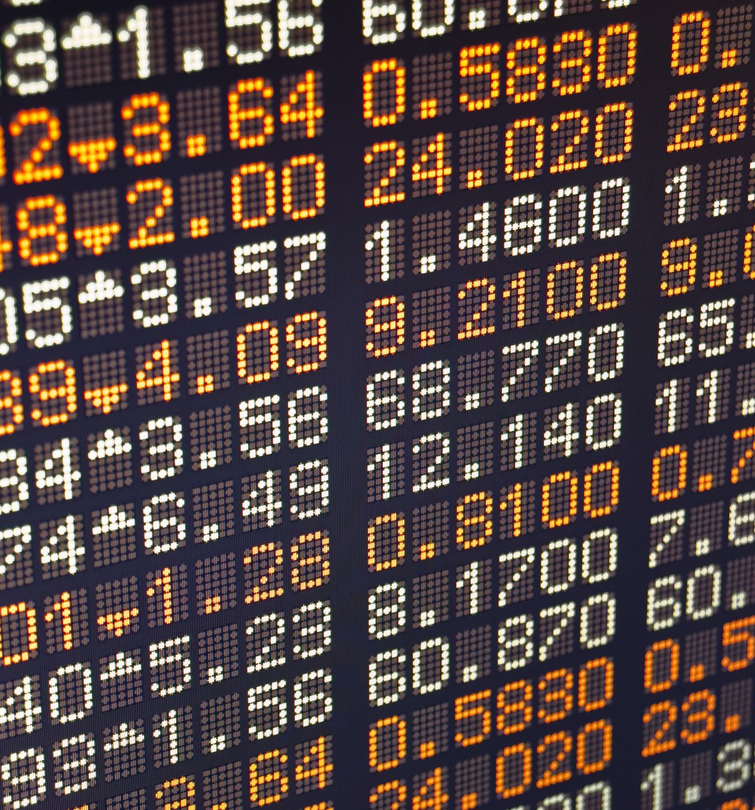
Операции в Utreexo
Добавление
Удаление
Проверка наличия отдельно взятого элемента
Notes:
Бремя отслеживания доступных средств перекладывается на плечи владельца этих средств, который предоставляет доказательства их наличия и владения ими. (Тоже самое что в дереве Меркла)

Slide 7
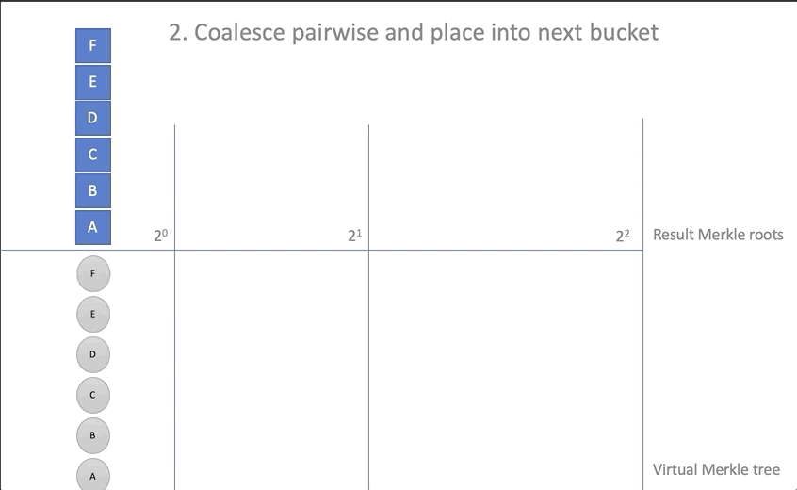
Insert UTXO input : UTXO output : proof O(log(n))

Slide 8
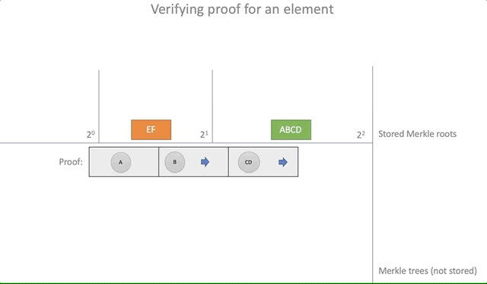
Contains UTXO input : proof output : void O(log(n))

Slide 9
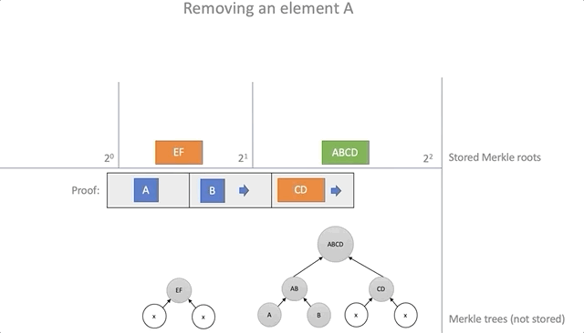
Deletion UTXO: input : proof output : void O(log(n))

Slide 10
Операции в реализации Utreexo
Добавление
Удаление
Проверка наличия отдельно взятого элемента
Сохранение инварианта доказательства
Notes:
Бремя отслеживания доступных средств перекладывается на плечи владельца этих средств, который предоставляет доказательства их наличия и владения ими. (Тоже самое что в дереве Меркла)

Slide 11
Invariant save operations:
m – количество доказательств, которые мы поддерживаем в состоянии инварианта
Add
input : UTXO output : proof
O(log(n) * m),
Remove
input : UTXO output : proof
O(log(n) * m)
UTXO set
Hash set

Slide 12

Time benchmarks
20 million UTXO added / removed

Slide 13
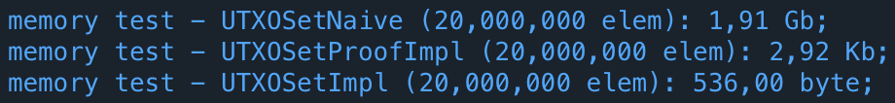
Memory benchmarks
20 million UTXO added

Slide 14

Our implementation of Utreexo:
https://github.com/geny200/UTXOSet
Geny Konovalov Oleg Bobrov Daniil Korolev

